Slide 1
Консультация для воспитателей по теме «Нетрадиционная работа с бумагой .Квиллинг»
Подготовила: воспитатель МБДОУ «Детский сад№6»

Slide 2
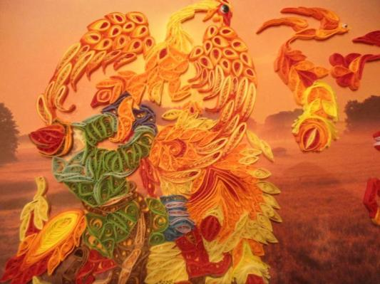
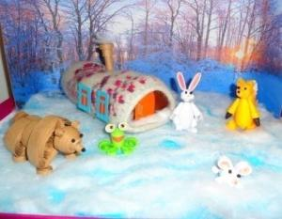
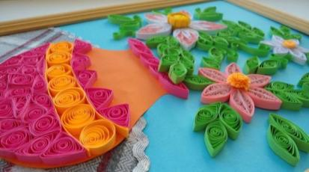
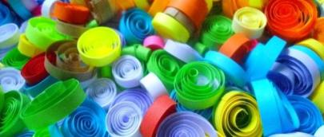

Slide 3
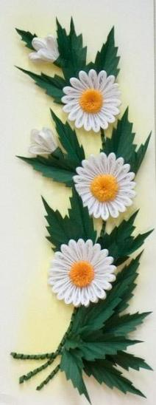
Немного из истории
Одна из необычных техник бумажного творчества – это филигранное искусство бумагокручения.
На английском языке данный вид
рукоделия называется "quilling" - от слова"quill" или "птичье перо".
Эта техника возникла в Европе на рубеже 14 -15 веков. Долгое время в Европе квиллинг был искусством доступным только высшим слоям общество. Квиллинг быстро распространился по всему миру, его приняли и развили страны с традиционной культурой изготовления изделий из бумаги, такие как Китай и Карея.

Slide 4
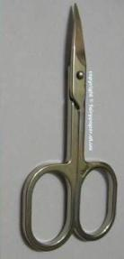
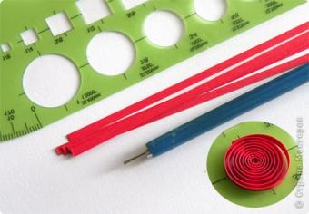
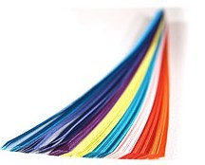
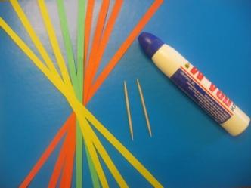
Материалы и инсрументы
Двухсторонняя цветная бумага(тонированная).
Приспособления для закручивания бумажных лент.
Клей ПВА
Ножницы
Картон для создания основного фона открытки
Линейка с круглыми отверстиями различного диаметра

Slide 5
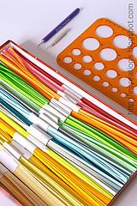
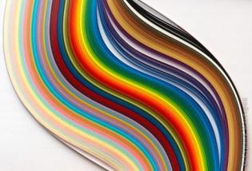
Подготовка полос
Стандартные полосы бумаги для квиллинга имеют длину 27-30 см, а ширина меняется от 3 мм до 3 см.
Из одной полосочки получается один лепесток или листик. Нарежьте необходимое вам количество.

Slide 6
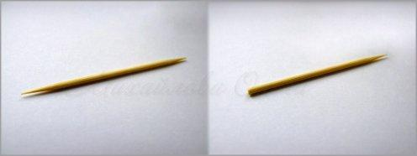
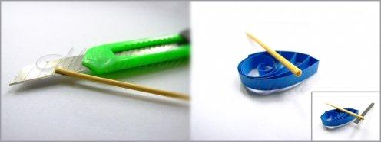
Инструмент для скручивания
Первый способ: возьмем обычную зубочистку. С одного конца отрежем узкую часть:
На оставшейся тупой части сделаем надрез около 5 мм, например, канцелярским ножом:
Инструмент готов.

Slide 7
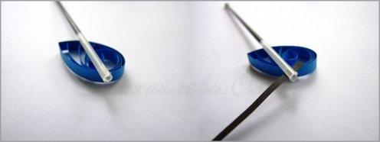
Инструмент для скручивания
Второй способ: возьмем стержень от шариковой ручки. Лучше использованный, дабы добро в виде чернил зря не пропадало. Почему не от гелевой? Потому что радиус ее стержня достаточно большой, а это не есть хорошо. Итак, взяли стержень и проделываем с ним те же манипуляции, что и с предполагаемой зубочисткой. Получится так:
Третий способ: купить в магазине.

Slide 8
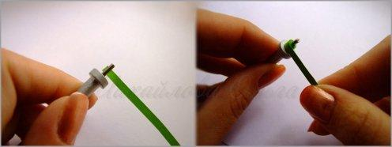
Изготовление роллов
Берем инструмент и полоску, вставляем кончик полоски в прорезь инструмента и начинаем накручивать ее, создавая равномерное натяжение:
Теперь аккуратно снимаем накрученную полоску с инструмента. То, что получилось, называется роллом или спиралью. Если на данном этапе приклеить кончик, то мы получим одну из фигур - тугой ролл (тугую спираль). Но самым основным элементом в квиллинге является свободный ролл (свободная спираль). Он получается, когда у тугой спирали кончик приклеиваем не сразу, а даем бумаге раскрутиться до нужной степени, а уже после этого фиксируем конец. Именно из этой фигуры получается большой спектр других форм.

Slide 9
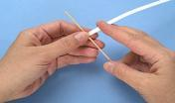
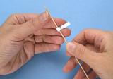
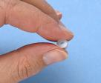
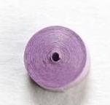
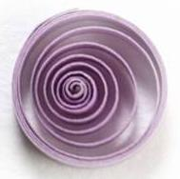
Изготовление роллов
Полоска бумаги накручивается на зубочистку
В результате должна образоваться плотная спираль
меньше сантиметра в диаметре
Аккуратно снять рулончик с зубочистки
и поместить в отверстие офицерской
линейки диаметром 1.5-2 см, распустить
до нужного размера и кончик ленты
скрепить клеем, нанося клей зубочисткой.

Slide 10
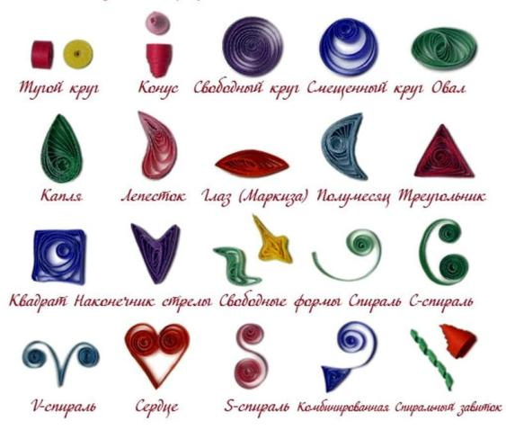
Базовые элементы

Slide 11
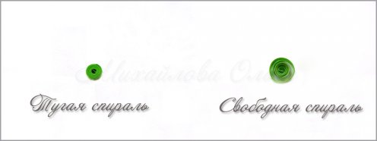
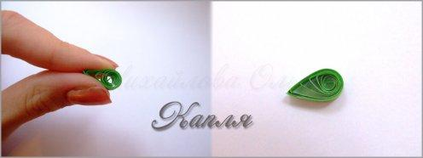
Капля: центр свободной спирали сдвинем в одну сторону, а другую сожмем двумя пальцами и отпустим.

Slide 12
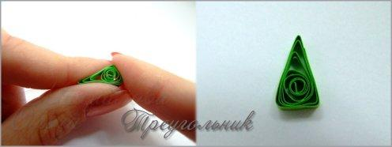
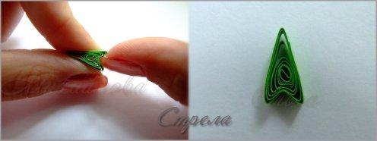
Треугольник: делаем каплю, а затем округлую часть сплющиваем, чтобы она стала прямой.
Стрела: делаем треугольник, после чего середину его основания вдавливаем внутрь.

Slide 13
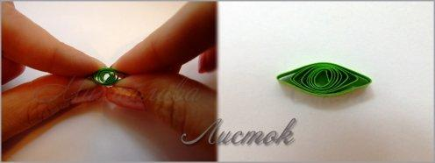
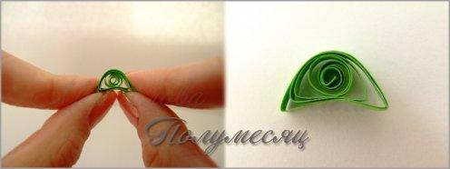
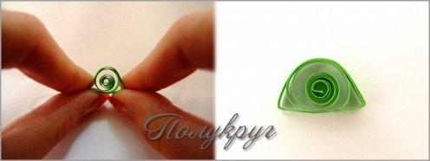
Глаз (листок): сожмем одновременно с двух сторон свободную спираль и отпустим.
Полукруг: Защипываем две области свободной спирали и выпрямляем с одной стороны пространство между ними.
Полумесяц: делаем полукруг, потом продавливаем середину прямой области.

Slide 14
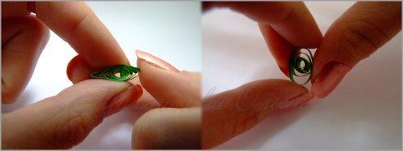
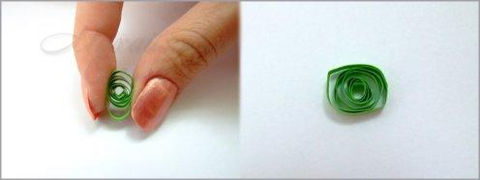
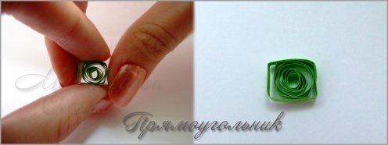
Прямоугольник: Делаем листок, а затем аналогично сжимаем две оставшиеся стороны.
Выравниваем углы.

Slide 15
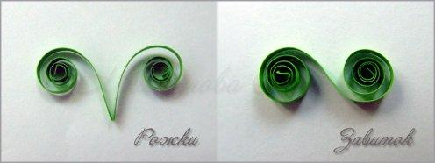
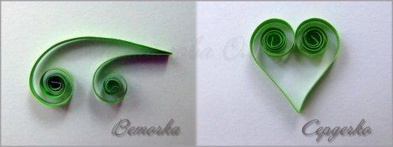
А теперь поговорим о фигурах, которые получаются не из основной формы и называются свободными. Рассмотрим несколько. Обращаю внимание, что концы нигде не фиксируем клеем.
Рожки: берем полоску, складываем пополам, и каждую половинку закручиваем наружу в противоположные стороны. Завиток: не сгибая полоску, закручиваем одну ее половинку в одну сторону, а другую - в другую.
Веточка: складываем полоску в соотношении примерно 2 к 1 и обе части закручиваем в одну сторону. Сердечко: сгибаем полоску пополам и каждую половинку закручиваем внутрь.

Slide 16
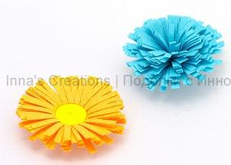
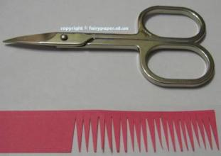
Помпоны
Помпоны изготавливают путем скручивания полоски с бахромой, которая, как правило, шире обычной полоски. Бахрому проще сделать, если полоска сложена.

Slide 17
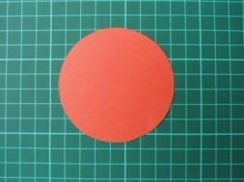
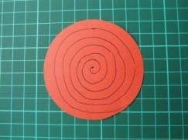
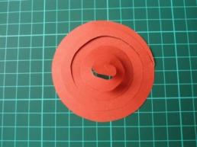
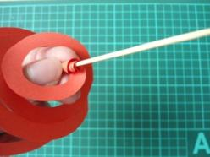
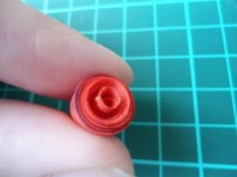
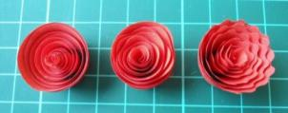
Роза
1. Вырезаем круг из бумаги нужного цвета.
2. Делаем разметку. От центра фигуры рисуем спираль.
3. Вырезаем по линии разметки.
4. Закручиваем ролл от центра к краю.
5. Распускаем до нужного размера. Фиксируем с помощью клея.

Slide 18
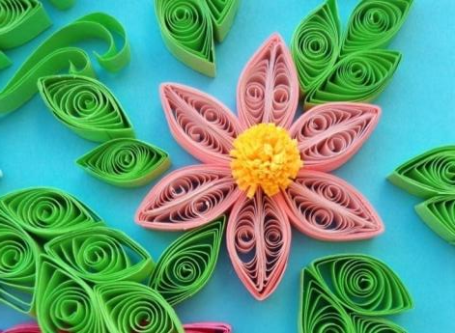
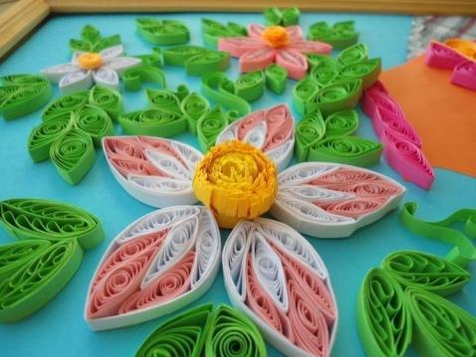
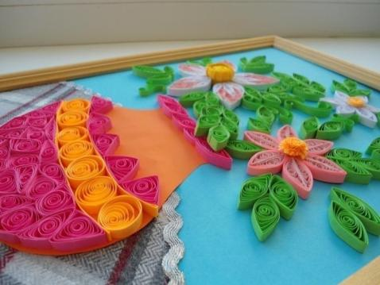
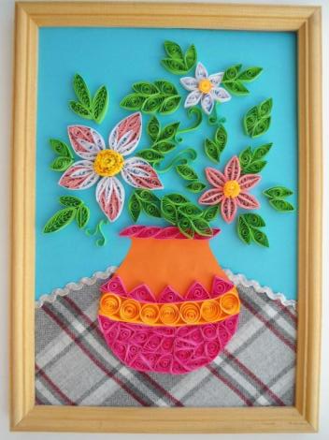
С помощью этих приемов вы сможете создать необыкновенные композиции: от простого цветка до самых изысканны проектов.

Slide 19
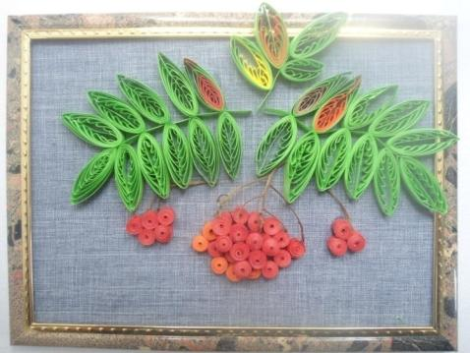
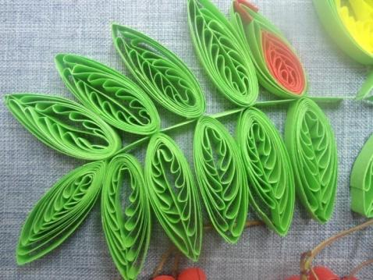
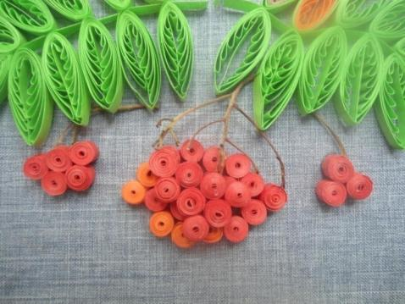

Slide 20
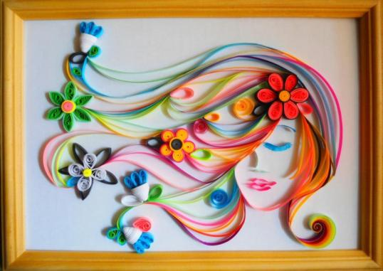
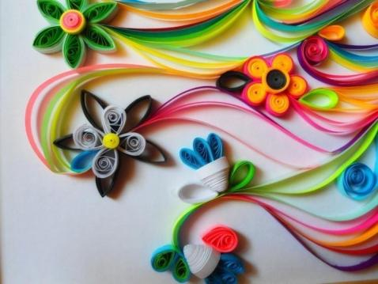

Slide 26
Работа с детьми
Организовать работу с детьми по ознакомлению с техникой «квиллинг» можно со старшей группы при этом используя вместо обычных полос тонированной бумаги полосы гафрокартона.
При работе с бумажными полосами у детей не всегда правильно получались детали заданной формы, что являлось следствием недостаточной координации движений пальцев рук;элементы композиции получались разного размера,что определялось недостаточным развитиемглазомера; работа не держала форму или теряла ее из-за неправильной дозировки клея, что происходило отнедостаточного знания свойств материала ивследствие отсутствия достаточной экспериментальной деятельности с ним.

Slide 27
Кружок волшебная бумага

Slide 28
Информация взята из источников
http://videla.ru/bumazhnoe-iskusstvo-kvilling-24-foto.html
http://mastera-rukodeliya.ru/kvilling/1135-osnovy-kvillinga.html
http://bethen.ucoz.ru/news/podelki_v_tekhnike_kvillinga_vse_vidy_podelok/2014-05-02-214
http://www.livemaster.ru/topic/34422-kvilling-s-chego-nachat

Slide 29
Спасибо
за внимание!

